Slide 1
Warsztaty ekokrytyczne
Projekt Wspólny świat

Slide 2
Omne trinum perfectum est
„Kto za to miastu temu dobrze życzy, w zgonie i w życiu dozna mej opieki” – człowiek w Antygonie Sofoklesa.
2. „I patrząc w las ojczysty, rzekł pełen natchnienia” – o naturze
w twórczości Mickiewicza.
3. „My jesteśmy policją od ludzi” – kim jest morderca z powieści Prowadź
swój pług przez kości umarłych Olgi Tokarczuk?

Slide 3
„Kto za to miastu temu dobrze życzy, w zgonie
i w życiu dozna mej opieki” – człowiek w Antygonie Sofoklesa (odczytanie ekokrytyczne)

Slide 4
Od Antygony do pojęcia „życia”
życie

Slide 5
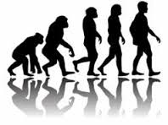
CZŁOWIEK
istota żywa, wyróżniająca się
najwyższym stopniem rozwoju
psychiki i życia społecznego.

Slide 6
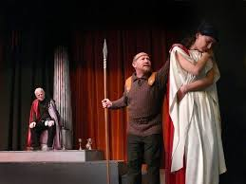
Społeczna strona Antygony
Konflikt między Antygoną i Kreonem
Podstawowe hasła: jednostka, obywatel, państwo, władca, prawo

Slide 7
Kto zostaje pominięty w konflikcie?

Slide 8
Antygona (fragment)
O Tebańczycy, nareszcie bogowie
Z burzy i wstrząśnień wyrwali to miasto;
A jam was zwołał tutaj przed innymi,
Boście wy byli podporami tronu
Za Laiosa i Edypa rządów,
I po Edypa zgonie młodzieniaszkom
Pewną swą radą służyliście chętnie.
Kiedy zaś oni za losu wyrokiem
Polegli obaj w bratobójczej walce,
Krwią pokajawszy braterskie prawice,
Wtedy ja władzę i tron ten objąłem,
Który mi z prawa po zmarłych przypada.
Trudno jest duszę przeniknąć człowieka,
Jego zamysły i pragnienia, zanim
On ich na szerszym nie odsłoni polu.
Ja tedy władcę, co by, rządząc miastem,
Wnet się najlepszych nie imał zamysłów
I śmiało woli swej nie śmiał ujawnić,
Za najgorszego uważałbym pana.
A gdyby wyżej nad dobro publiczne
Kładł zysk przyjaciół, za nic bym go ważył.
I nie milczałbym, klnę się na Jowisza
Wszechwidzącego, gdybym spostrzegł zgubę

Slide 9
Zamiast zbawienia kroczącą ku miastu.
Nigdy też wroga nie chciałbym ojczyzny
Mieć przyjacielem, o tym przeświadczony,
Że nasze szczęście w szczęściu miasta leży,
I jego dobro przyjaciół ma raić.
Przez te zasady podnoszę to miasto
I tym zasadom wierny obwieściłem
Ukaz ostatni na Edypa synów.
Aby dzielnego w walce Eteokla.
Który w obronie poległ tego miasta,
W grobie pochować i uczcić ofiarą,
Która w kraj zmarłych za zacnymi idzie;
Brata zaś jego, Polinika mniemam,
Który to bogów i ziemię ojczystą
Naszedł z wygnania i ognia pożogą
Zamierzał zniszczyć, i swoich rodaków
Krwią się napoić, a w pęta wziąć drugich,
Wydałem rozkaz, by chować ni płakać
Nikt się nie ważył, lecz zostawił ciało
Przez psy i ptaki w polu poszarpane.
Taka ma wola, a nie ścierpię nigdy,
By źli w nagrodzie wyprzedzili prawych.
Kto za to miastu temu dobrze życzy,
W zgonie i w życiu dozna mej opieki.

Slide 10
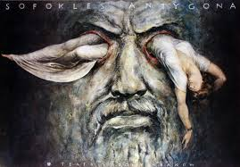
Dobro, szczęście, wróg
Kreon: „A gdyby wyżej nad dobro publiczne
Kładł zysk przyjaciół, za nic bym go ważył”.
Kreon: „Nigdy też wroga nie chciałbym
ojczyzny
Mieć przyjacielem, o tym przeświadczony,
Że nasze szczęście w szczęściu miasta leży,
I jego dobro przyjaciół ma raić”.

Slide 11
Jakie cechy, według Kreona, posiada obywatel?
Jaka jest różnica między człowiekiem
a obywatelem?
Kreon: „Przez te zasady podnoszę to miasto
I tym zasadom wierny obwieściłem
Ukaz ostatni na Edypa synów”.

Slide 12
Jak możemy zdefiniować pojęcie człowieka?

Slide 13
Status człowieka określany jest prawnie.
Status człowieka jest zatem statusem społecznie skonstruowanym, wytworzonym.
Status człowieka można zatem utracić.

Slide 14
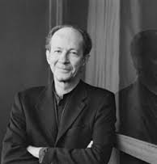
G. Agamben o życiu
ŻYCIE
ŻYCIE
wartościowe (bios)
bezwartościowe (zoe)

Slide 15
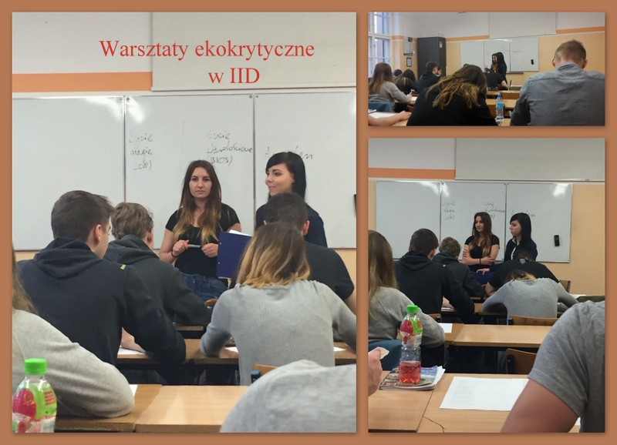
Dziękujemy za uwagę ☺
Kinga Jałkiewicz, Barbara Sip, Maciej Kowalczyk i Hubert Węcławek
pod kierunkiem pana Dawida Gostyńskiego oraz pani Aleksandry Owodzin i pani Anny Grzanki

